Slide 1
Drug Recommendation
발표자 : 이준병
김준기, 배홍직, 이상목, 이현준
2021.05.26(WED)

Slide 2
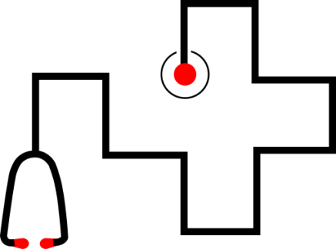
Objective
01
시연
02
데이터 전처리
03
모델 설명
04
모델 적용 및 평가
05
서비스 구현
06
고찰 및 개선

Slide 3
시연

Slide 4
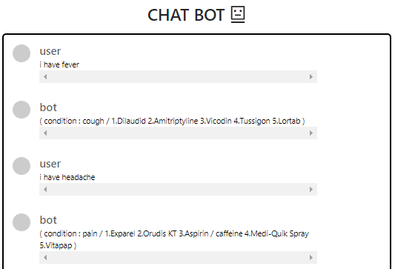
시연

Slide 5
데이터 전처리

Slide 6
데이터 전처리
condition
review
특수문자 제거
특수문자 제거
소문자 변환
소문자 변환
두 단어 이상의 질병 이름을
한 단어로 변환
표제어 추출(Lemmatization)
두 단어 이상의 질병 이름을
한 단어로 변환
리뷰의 마지막에 condition추가

Slide 7
모델 설명

Slide 8
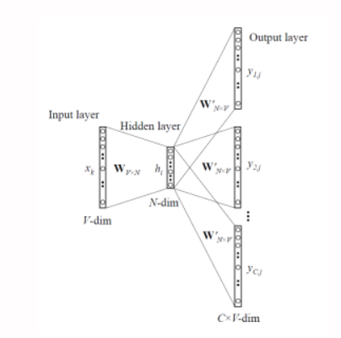
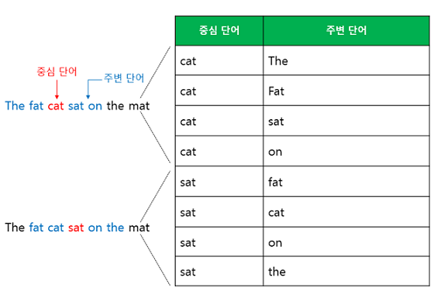
모델 설명
Word2Vec – skip-gram
중심 단어를 사용해 주변 단어를 학습

Slide 9
모델 적용 및 평가

Slide 10
모델 적용
Review 데이터를 학습에 사용
review에 등장하는 단어들을 토큰화
모델 학습
입력한 단어들과 코사인 유사도가 높은 condition을 추출
condition별 평균 평점이 높은 약을 추천

Slide 11
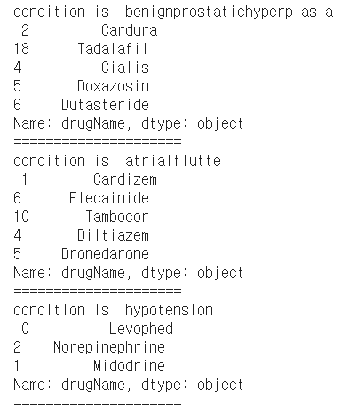
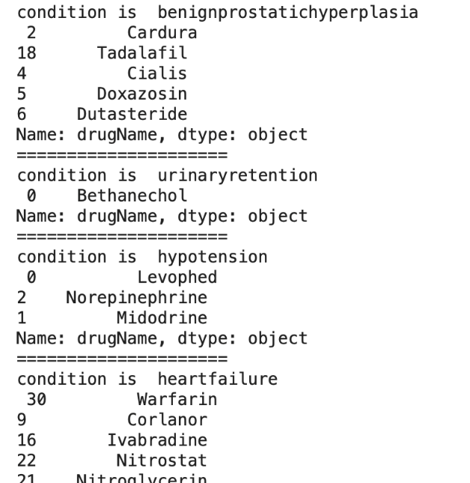
CBOW
benign prostatic hyperplasia의 review중 하나를 인풋으로 넣었을 때
Condition 붙인 경우
Condition 붙이지 않은 경우

Slide 12
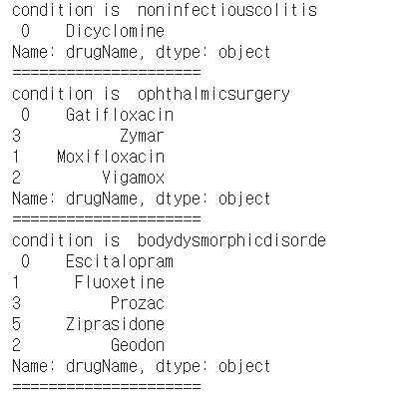
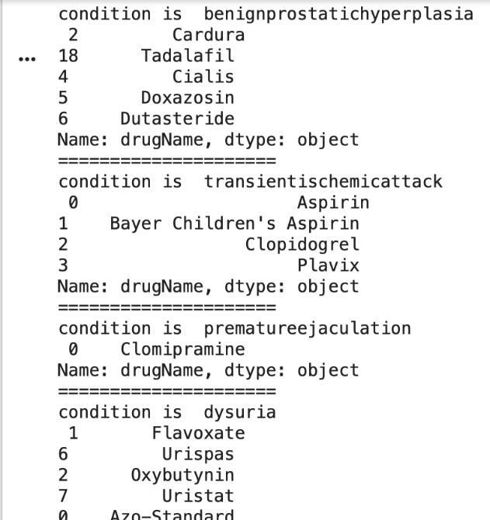
Skip - gram
benign prostatic hyperplasia의 review중 하나를 인풋으로 넣었을 때
Condition 붙인 경우
Condition 붙이지 않은 경우

Slide 13
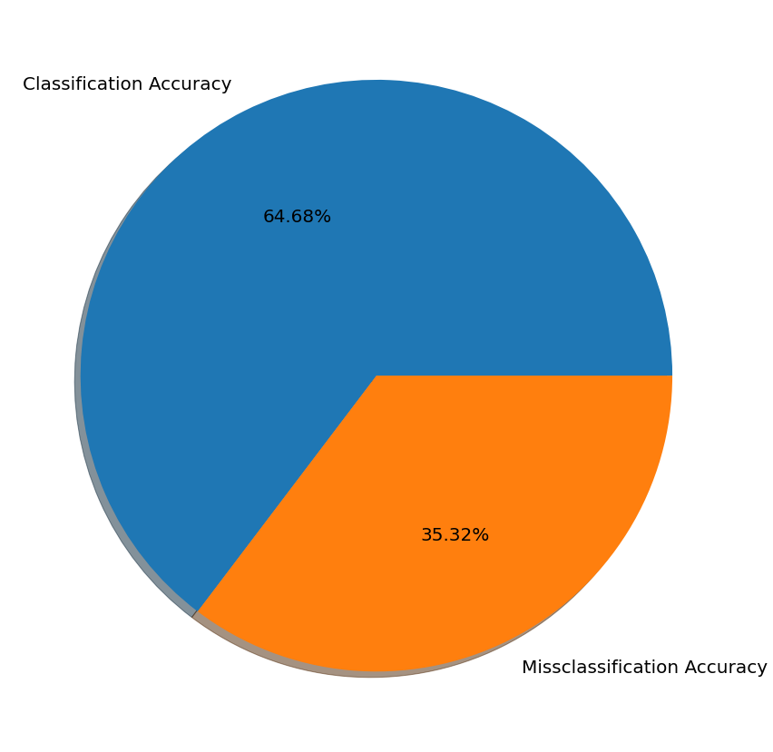
Classification accuracy
663 X 663 confusion matrix를 이용하여 평가
Target Condition이 예측 5순위 안에 있을 경우 잘 예측했다고 판단
테스트 셋에 존재하는 663개의
condition 중에서 64.68%의 정확도를 보임

Slide 14
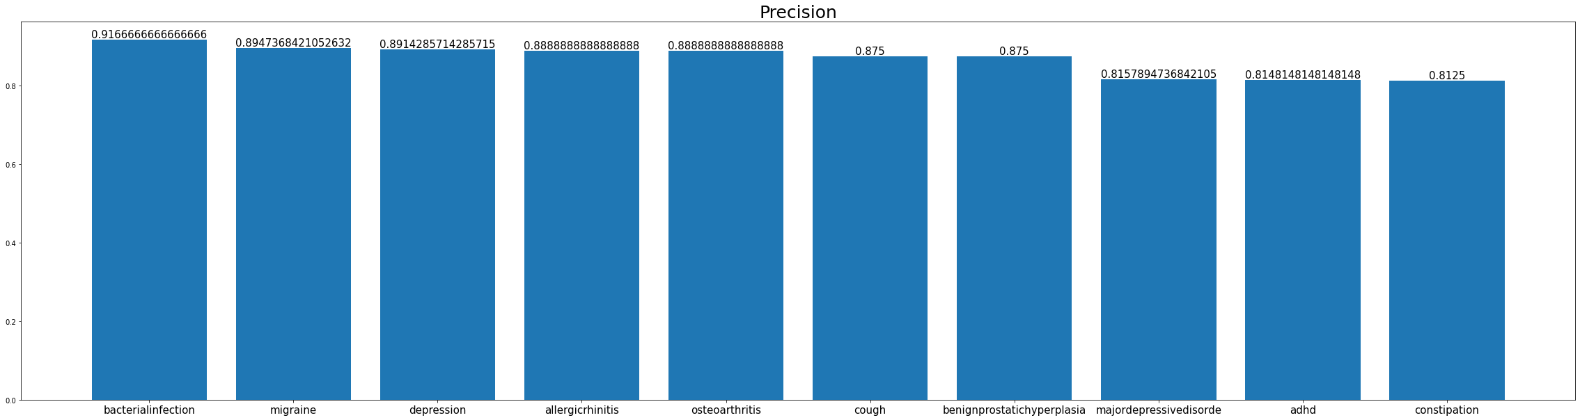
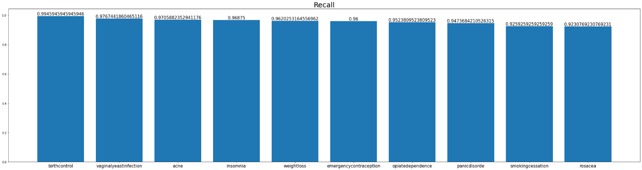
Precision, Recall
test set에서 cough, adhd, depression, migraine과 같은 condition들에 대해서는 정밀도가 높음
Review에 자주 등장하는 birth control, acne와 같은 경우 재현율이 높음

Slide 15
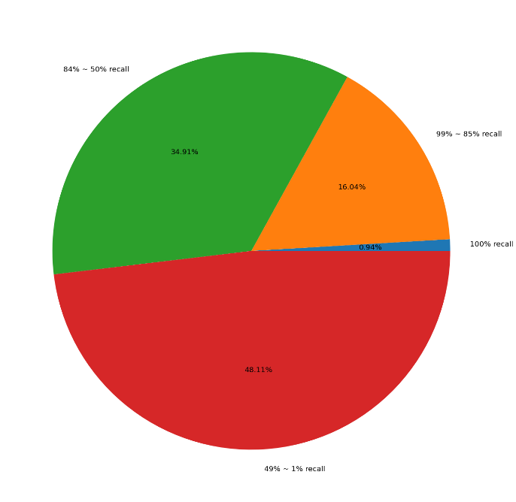
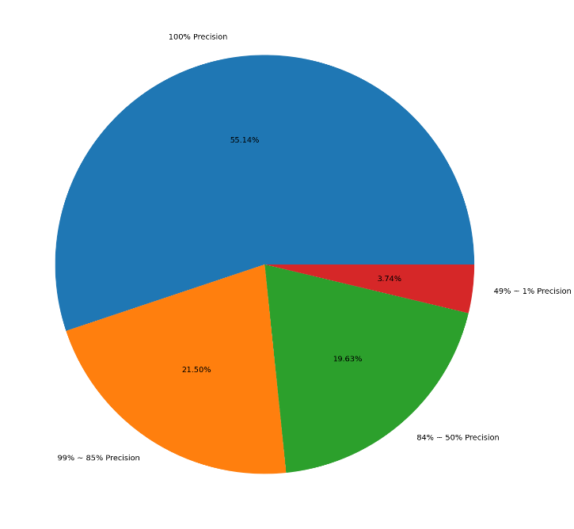
Precision, Recall 구성 비율
Recall composition ratio
Precision composition ratio
663개 컨디션별 Recall값과 Precision값의 비율
Recall 값이 50퍼센트 이하인 경우는, 전체 컨디션 중 약 48%로 상당히 높음
반면에 Precision값이 50퍼센트 이하인 경우는 약 4%로 매우 낮음
*참고) recall과 precision에서 0.0(0%)값은 제외

Slide 16
서비스 구현

Slide 17

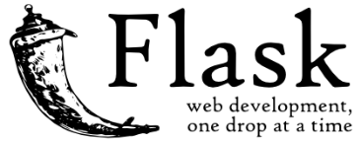




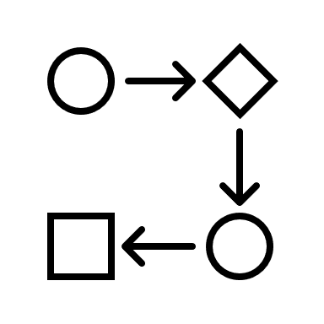
서비스 구현
Port Number = 3000
Port Number = 5000
HTTP Request
Chat-bot
● 유저와 채팅을 통해 Symptoms 데이터 수집
● Flask 서버로 수집 데이터 전송
● 모델을 통해 예측된 Condition과 추천된 Drug 출력
User
Model
Database
HTTP Response

Slide 18
고찰 및 개선

Slide 19
고찰 및 개선
낮은 정확도와 성능 테스트 문제
1순위만 추천해준다면, 매우 낮은 정확도를 보임. 또한 이렇게 자연어 처리의 경우 성능 테스트를 어떻게 해야 하는가?
Our strategy
Condition을 단순히 리뷰의 끝에 붙이는 방법에 대해서 논리적이나 수치적으로 입증을 할 수가 없음. condition단어가 어디에 붙는가에 따라 결과가 달라질 수 있기 때문
새로운 모델
문서의 레이블을 학습시키는 방법은 word2vec보다는 doc2vec이 더 옳은 모델로 생각됨. 그래서 일단 doc2vec를 이용해볼 예정

